Slide 1
Математика
1 класс
Крумина Ирина Станиславовна,
учитель начальных классов,
Ивьевский ясли-сад − начальная школа

Slide 2

Встало солнышко давно,
Заглянуло к нам в окно,
На урок торопит нас —Математика сейчас.

Slide 3
Наш девиз:
Мы пришли сюда учиться,
Не лениться, а трудиться.
Работаем старательно,
Слушаем внимательно.

Slide 4



Внимание
Находчивость
Смекалка

Slide 5
Сложение и вычитание в пределах семи на практической основе

Slide 6
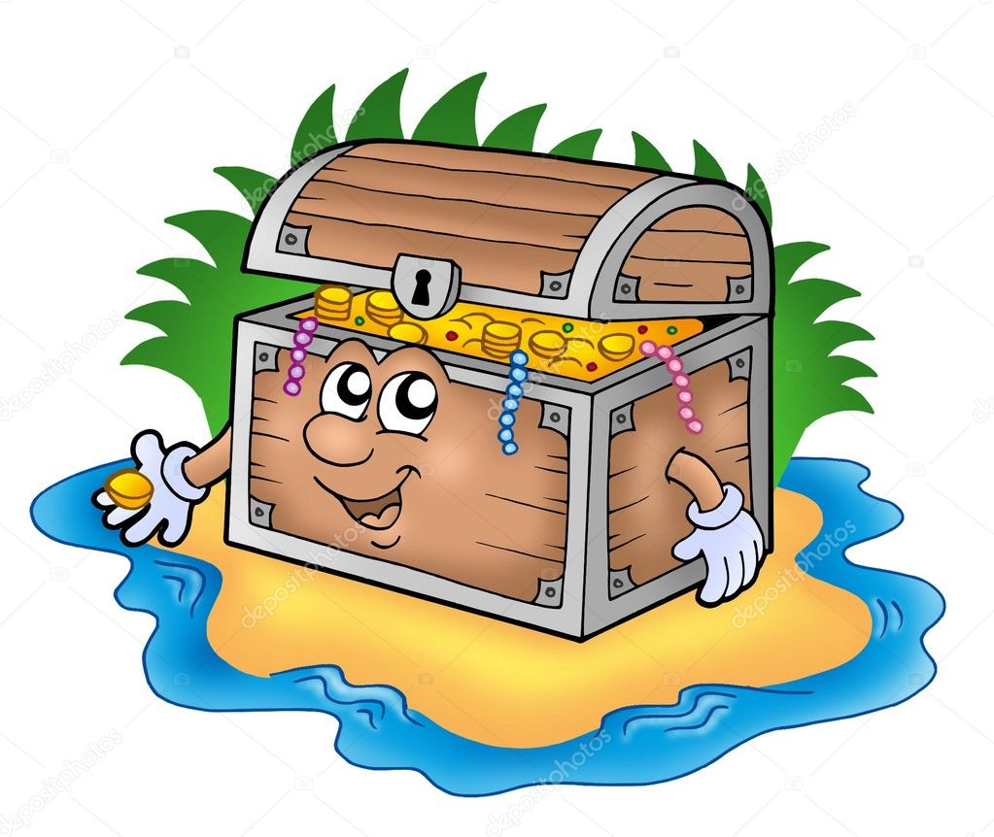

Slide 7

Зарядка для ума

Slide 8
6 15
3, 6, 8
5, 7, 9
2, 4, 8
1 и 3 3 и 5 5 и 7

Slide 9
2 4 6 8 10
С П О Р Т

Slide 10
Спортом занимайся, бегай, прыгай, закаляйся.

Slide 11
Зарядка для памяти

Slide 12
Чтобы вырасти здоровым, крепким, жизнерадостным нужно отказаться от вредных привычек.

Slide 13
Зарядка для
логики

Slide 14


Slide 15
Будешь правильно питаться, со здоровьем будешь знаться!

Slide 16
Зарядка для
внимания

Slide 17


Slide 18
Соблюдай режим дня

Slide 19
Зарядка для
мышления

Slide 20
Руки мой перед едой и всегда дружи с водой.

Slide 21
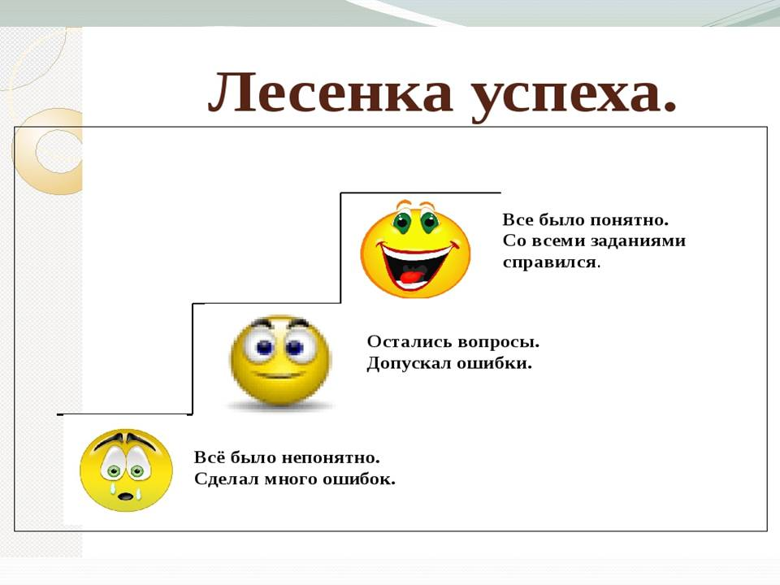

Slide 22
Будьте здоровы!
Будьте здоровы

